Slide 1
台灣國際造船股份有限公司
108年度法人說明會
2019.02.21
股票代號：2208.TW
Stock Ticker：2208.TW

Slide 2
免責聲明
本次法說會所提供之簡報及相關資訊所提及之資訊，包括公司策略、財務狀況等內容，乃基於公司目前可得資料所製作。
本公司未來實際所可能發生的營運結果、財務狀況以及業務成果，可能與這些明示或暗示的預測性資訊有所差異。其原因可能來自於各種因素，包括但不限於價格波動、競爭情勢、國際經濟狀況、匯率波動、市場需求以及其他本公司無法掌控之風險等因素。
關於涉及風險及不確定性，將可能發生實際結果與預期狀況有重大差異的情形，提醒各位不要過度依賴這些資訊，另除非法律要求，本公司將不負責隨時更新、修正或公告這些預測結果。
本簡報及其內容未經本公司書面許可，任何第三者不得任意取用。

Slide 3
大綱
一
  財務及營運概況
二
  發展策略與願景
三
  商船本業
四
  國艦國造
五
  離岸風電
六
  結語

Slide 4
一
  財務及營運概況

Slide 5
1.1 歷年損益
單位：新台幣仟元
 | 年 度 項 目 | 近 年 財 務 資 料(註1)
 |  | 103年 | 104年 | 105年 | 106年 | 107年Q3
 | 營業收入 | 25,497,653 | 21,457,696 | 15,747,699 | 16,404,344 | 9,711,516
 | 營業成本 | 24,480,596 | 20,463,252 | 16,807,927 | 22,126,232 | 11,938,391
 | 毛利 | 1,017,057 | 994,444 | -1,060,228 | -5,721,888 | -2,226,875
 | 營業費用 | 510,703 | 557,810 | 504,802 | 507,077 | 371,330
 | 營業利益 | 506,354 | 436,634 | -1,565,030 | -6,228,965 | -2,598,205
 | 營業外利益 | 23,161 | 142,391 | 29,628 | -124,077 | 70,311
 | 稅前純益 | 529,515 | 579,025 | -1,535,402 | -6,353,042 | -2,527,894
 | 所得稅費用 | 75,137 | 106,241 | -248,593 | -469,843 | -238,780
 | 稅後純益 | 454,378 | 472,784 | -1,286,809 | -5,883,199 | -2,289,114
註1：上列財務報表業經會計師查核簽證。
註2：107年累計合併稅前損益自結數為-3,083,941仟元。

Slide 6
1.2 營收比重
單位：新台幣仟元
年度 產品項目 | 105年度 |  | 106年度 |  | 107年度Q3
 | 營業收入 | 比重(%) | 營業收入 | 比重(%) | 營業收入 | 比重(%)
船舶建造(造船) | 15,085,251 | 95.79 | 15,036,967 | 91.66 | 7,673,109 | 79.01
艦艇建造(造艦) | - | - | 222,148 | 1.35 | 1,043,029 | 10.74
船艦維修 | 524,855 | 3.33 | 1,075,447 | 6.56 | 825,409 | 8.50
機械製造(海工) | 87,900 | 0.56 | 31,482 | 0.19 | 88,045 | 0.91
其他營業工程 | 49,693 | 0.32 | 38,300 | 0.23 | 81,924 | 0.84
合計 | 15,747,699 | 100.00 | 16,404,344 | 100.00 | 9,711,516 | 100.00
建造商船營收佔全公司營業額比例高達90%以上，容易受到航運及造船景氣循環及船噸供需失衡之衝擊，107年起將逐步調整營收比例。

Slide 7
1.3 營運狀況說明
截至107年12月止已交船如下表：
船東 | 船型 | 數量(艘) | 交船月份
德翔 | 1,800TEU貨櫃輪 | 1 | 107.1
長榮 | 2,800TEU貨櫃輪 | 7 | 107.3~107.7
GPO | 半潛式重載船 | 1 | 107.5
總計 |  | 9

Slide 8
1.4 營運狀況說明(續)
107年業務接單量持續攀升，截至108年01月止，累計造船/造艦之新增訂單為154.4/178.78億元，合計333.2億元，並已於107年10月簽訂60支基樁(約2萬噸鋼材)。
手持訂單交期：
 | 商船交期(含公務船) | 艦艇交期
高雄廠 | 110.05 | 114.09
基隆廠 | 108.12 | 112.10

Slide 9
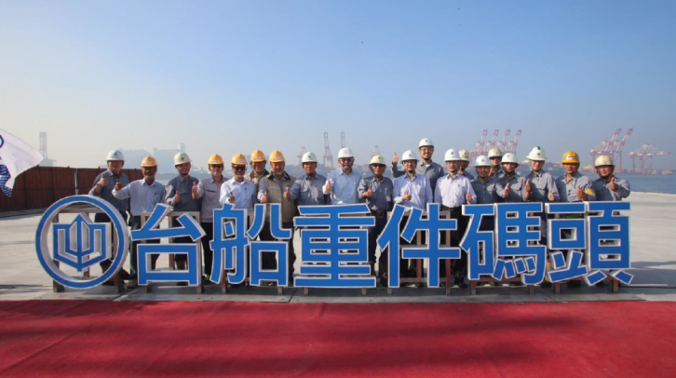
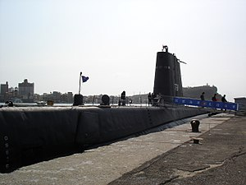
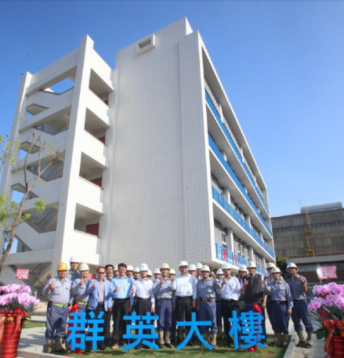
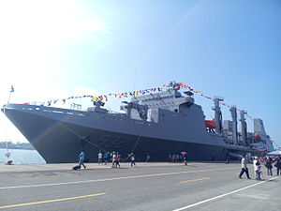
1.5 營運狀況說明(續)
本公司已完成下列重大建設及合約。
項次 | 項目 | 完成時間
1 | 茄比級海獅艦延壽案完工 | 107.08
2 | 離岸風電RS31重件碼頭完工 | 108.01
3 | 群英大樓完工 | 108.01
4 | 磐石艦5年開口式維保合約簽訂 | 108.01

Slide 10
1.6 手持商船(含公務船)訂單
商船業務
項次 | 客戶 | 船型 | 數量(艘) | 簽約日期
1 | GPO | 半潛式重載船 | 2 | 103.10.06
2 | 中鋼 運通 | 20.8萬噸散裝輪 | 4 | 107.01.16
3 | 德翔 | 1,800 TEU貨櫃輪 | 2 | 107.03.26
4 | 陽明 | 2,800 TEU貨櫃輪 | 10 | 107.08.15
5 | 科技部 | 海研船 | 3 | 105.11.02
總計 |  |  | 21
總計截至108年01月止手持訂單商船業務金額約231億元

Slide 11
1.7 手持國艦造修訂單
國艦造修
項次 | 客戶 | 船型 | 數量 | 簽約日期
1 | 國防部 | 國造潛艦(IDS)設計標 | 1 | 105.12.26
2 | 國防部 | 新型兩棲船塢運輸艦 | 1 | 107.04.13
3 | 海巡署 | 100噸級巡防救難艇28艘後續15艘 | 15 | 107.07.13
4 | 海巡署 | 4000噸級巡防艦4艘統包案 | 4 | 107.07.19
總計截至108年01月止手持訂單國艦造修業務金額約195億元

Slide 12
二
  發展策略與願景

Slide 13
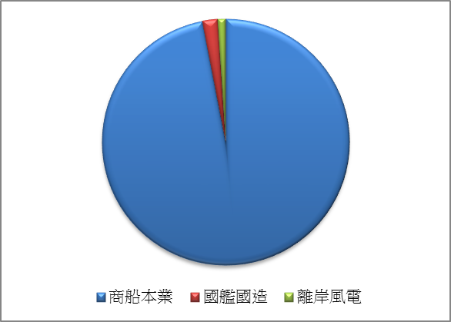
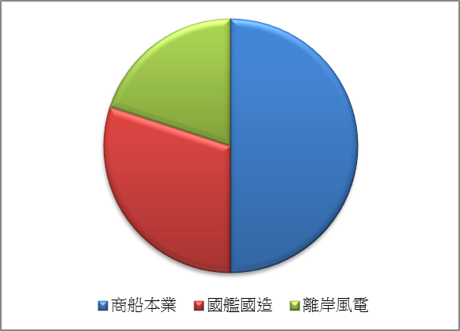
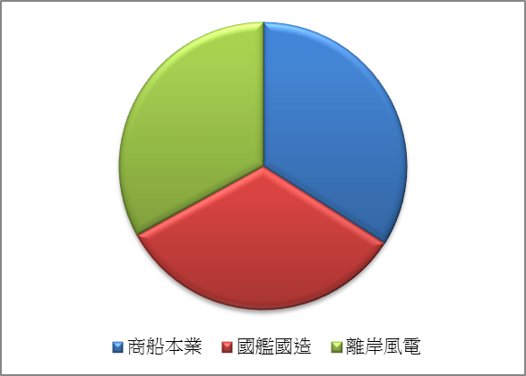
2.1 未來發展願景
願景：建構卓越的海洋事業集團(Be a Pilot in Ocean)
離岸風電
離岸風電
商船本業
商船本業
商船本業
國艦國造
國艦國造
現況
短期
中長期
(2025年前達各佔1/3)
1 Prototype: 2001~2003
30 Follow-up: 2007~2011

Slide 14
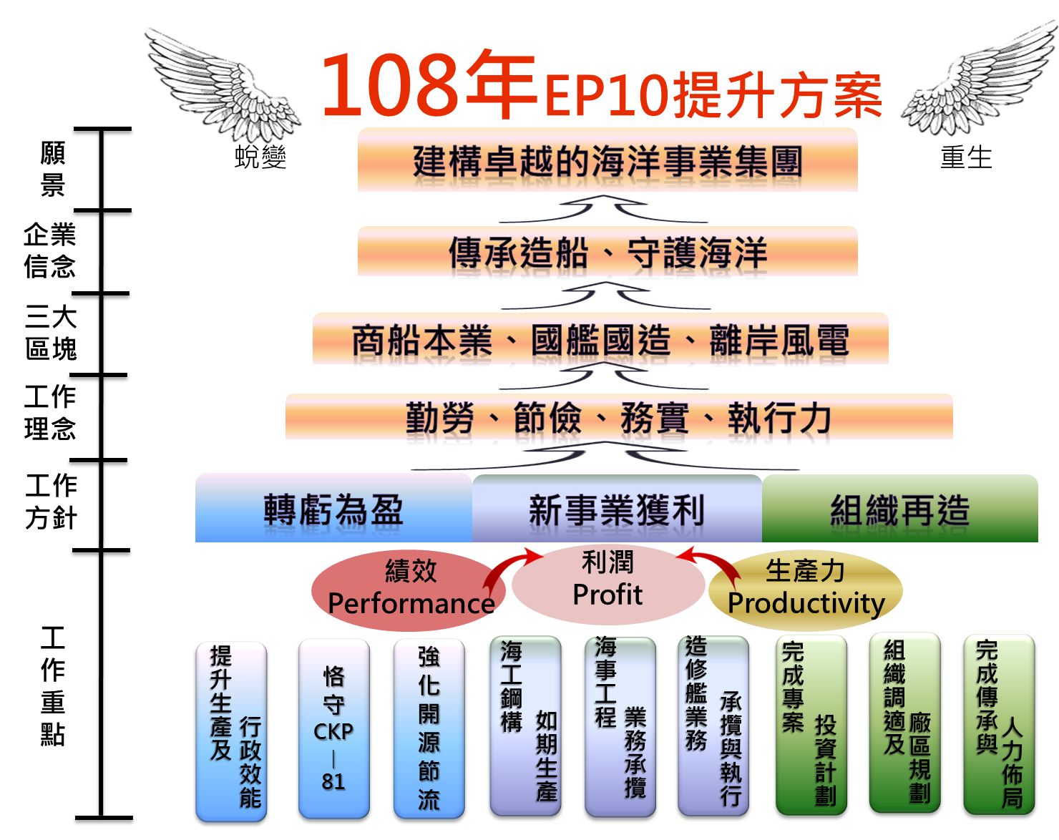
2.2 強化改造
本公司正執行營運方針：轉虧為盈、新事業獲利及組織再造，以達成營運目標。

Slide 15
三
  商船本業

Slide 16
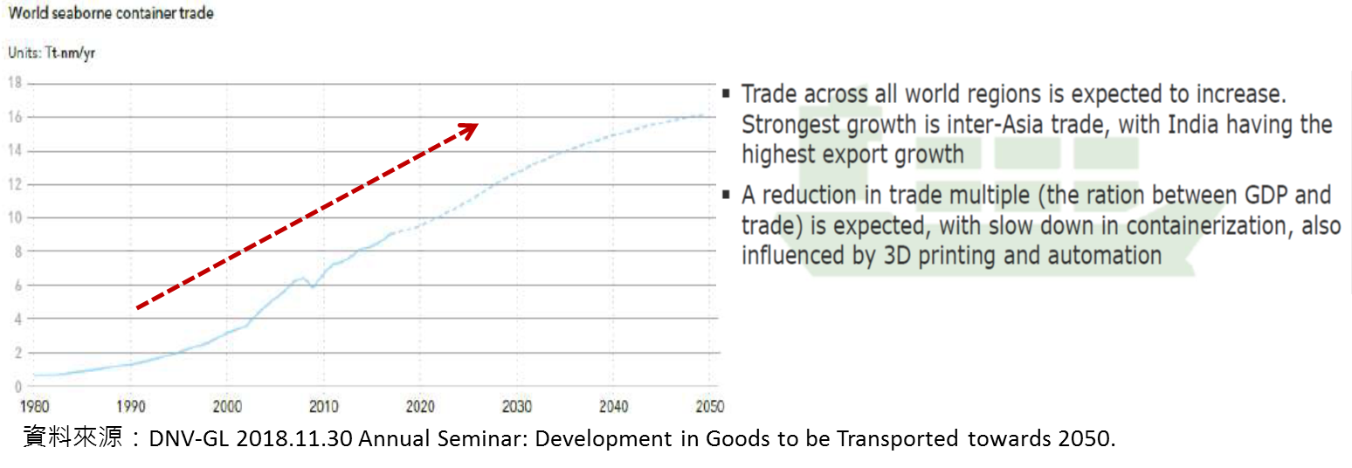
3.1 業務發展方向-貨櫃輪
貨櫃貿易量持續成長，尤以亞洲區間(Intra-Asia)貿易成長最為強勁，新船指數亦逐漸增溫。
台船為貨櫃輪專業船廠，未來貨櫃輪需求將集中在10,000 TEU級以上大型貨櫃輪及3,000 TEU級以下支線型貨櫃輪，台船公司將對這兩類船型進行業務拓展。

Slide 17
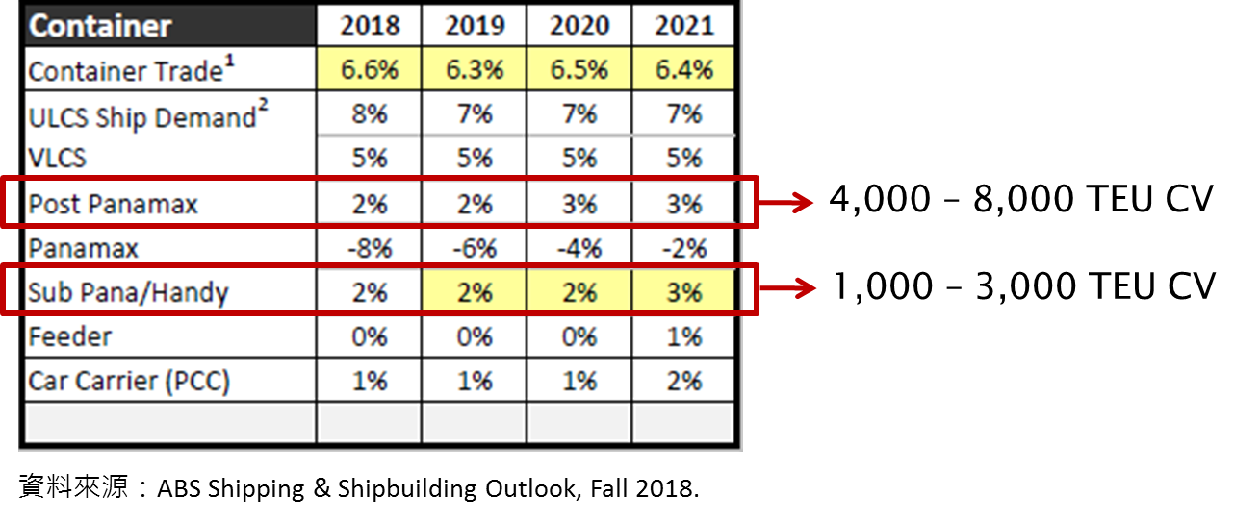
3.2 業務發展方向-貨櫃輪(續)
潛在業務：正積極洽談支線型貨櫃輪相關訂單。

Slide 18
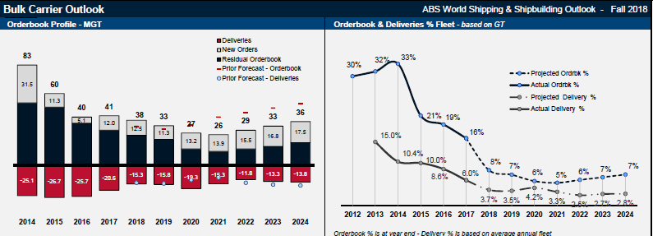
3.3 業務發展方向-散裝貨輪
根據ABS期刊報導，散裝貨輪需求量將於2021年內到達谷底，並於2021年後逐步回穩。
本公司藉由已承接20.8萬噸散裝貨輪之實績，積極推廣與洽詢潛在船東，期望能爭取相關訂單。

Slide 19
四
  國艦國造

Slide 20
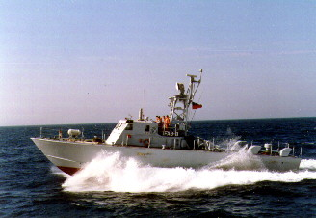
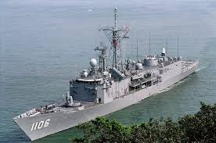
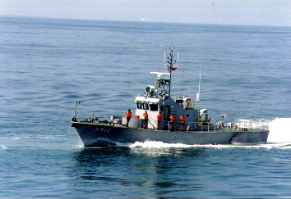
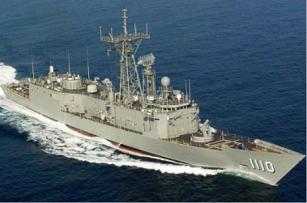
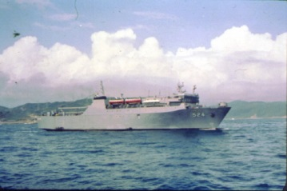
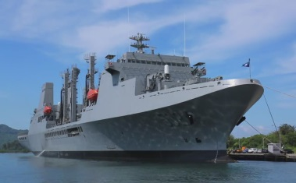
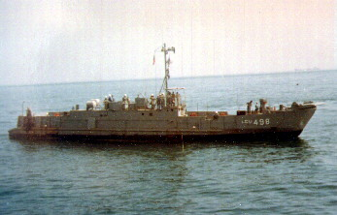
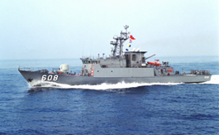
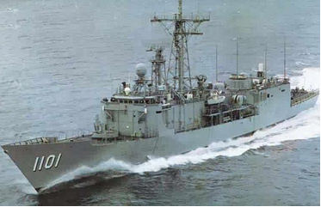
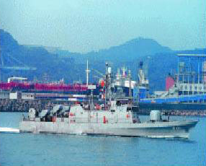
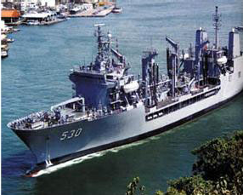
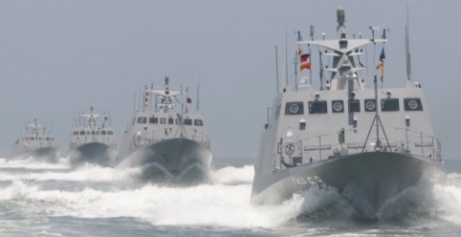
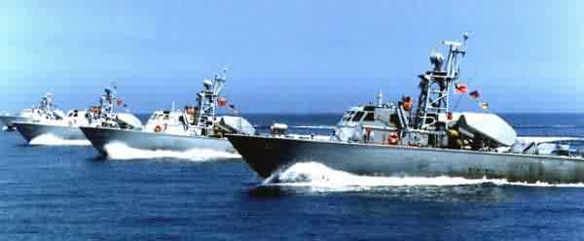
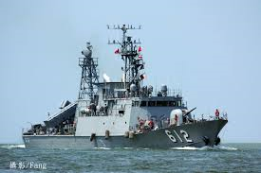
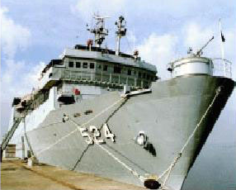
4.1 台船水面艦艇之建造實績
名 稱 | 代 號 | 艘數 | 交 艦
人員運輸艦 | AP | 1 | 1975/03
飛彈快艇 | FAB(原型) | 2 | ~1978/06/04
人員運輸艦 | AP | 1 | 1978/07
飛彈快艇 | PSMM | 1 | 1979/11
吊桿工作船 | CRANE | 1 | ~1980/03/15
登陸艇 | LCU | 2 | ~1981/11/14
雄蜂飛彈快艇 | FABG | 48 | ~1981/12/31
人員運輸艦 | AP | 3 | ~1985/12/30
港巡艇 | PCL | 6 | ~1998/07/05
武夷號油彈補給艦 | AOE | 1 | 1990/06/23
光三錦江級近岸巡邏艦 | PGG | 11 | ~2000/07/04
光一成功級飛彈巡防艦 | PFG II | 8 | ~2004/03/11
光六飛彈快艇 | FACG | 30 | ~2011/10/12
磐石號油彈補給艦 | AOE | 1 | 2015/01/23
兩棲船塢運輸艦
 | LPD | 1 | 2021/4/13(預計)
合計 | 14+1型 | 116+1艘
註：另有海巡&海關艦艇共13艘，訂單數19艘。

Slide 21
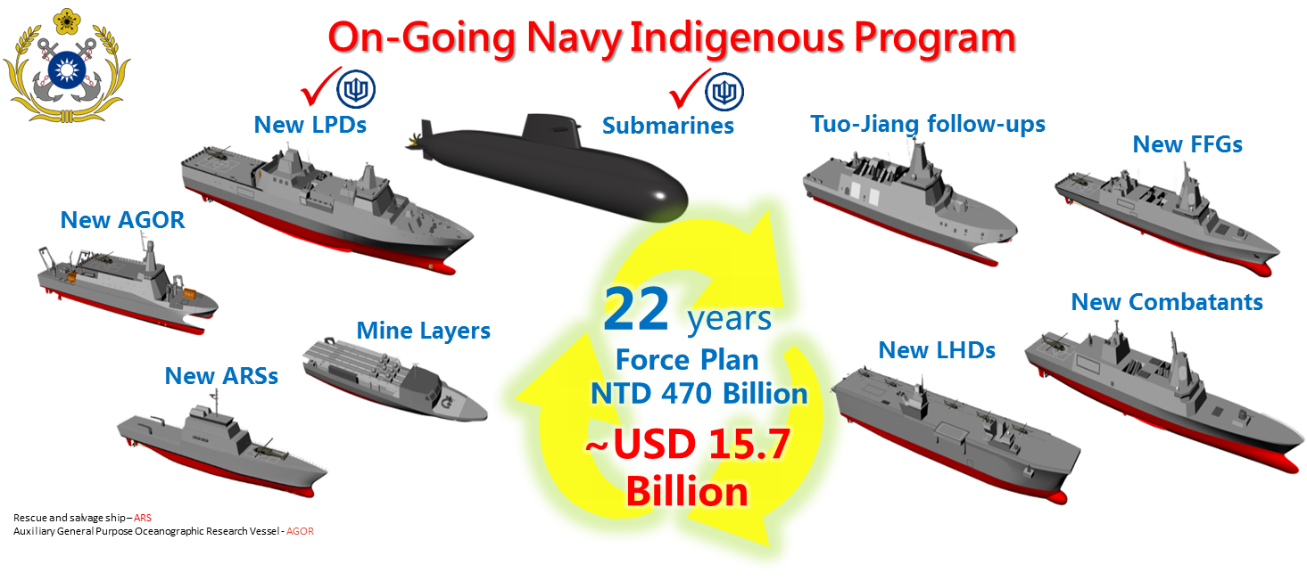
4.2 海軍造艦計劃(海軍公告資料)

Slide 22



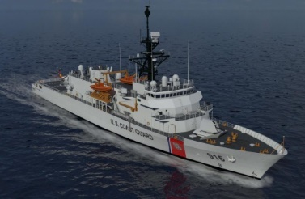
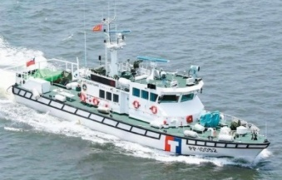
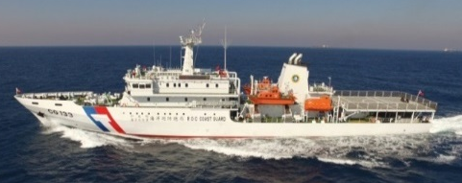
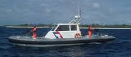
4.3 海巡署造艦計畫(海巡署公告資料)
4,000 Ton x 4 vessels
100 Ton x 17 vessels
10 years
Foresight Plan
NTD 42.6 Billion
1,000 Ton x 6 vessels
~USD 1.42 Billion
50+ Multi-purpose vessels
1st Gen. 100 Ton x 15 vessels

Slide 23
4.4 台船極力爭取國艦造修業務
台船公司為國內最大規模之造船造艦廠，將積極爭取國艦造修業務。
以下為近年內預計拓展之重大造修艦計畫：
單位 | 業務內容 | 數量 (艘) | 後續艦 (艘)
海軍 | 新一代飛彈巡防艦原型艦 | 1 | 14
 | 「潛艦國造」原型艦建造案 | 1 | 7
 | 新型救難艦 | 1 | 4
 | 劍龍級潛艦戰鬥系統提升案 | 1 | 1
海洋委員會海巡署艦隊分署 | 1000噸級巡防艦 | 6 | 0
 | 100噸級巡防艇後續17艘(新式) | 17 | 0
科技部 | 3,000總噸級海洋研究船 | 1 | 0
財政部 關務署 | 100噸級巡緝艇 | 5 | 0

Slide 24
4.5 爭取中修艦業務
繼磐石艦105年12/20 ~ 12/30塢修完成後，海軍規劃5年開口式維保合約，本公司已於108年1月獲得合約，落實造修合一的政策。
海軍規劃自108年起，陸續將現有船艦委由民間船廠執行5年開口式維保合約，本公司建造之光一、光三、光六系列船艦與大型基隆級驅逐艦等佔有優勢承接。

Slide 25
五
  離岸風電

Slide 26
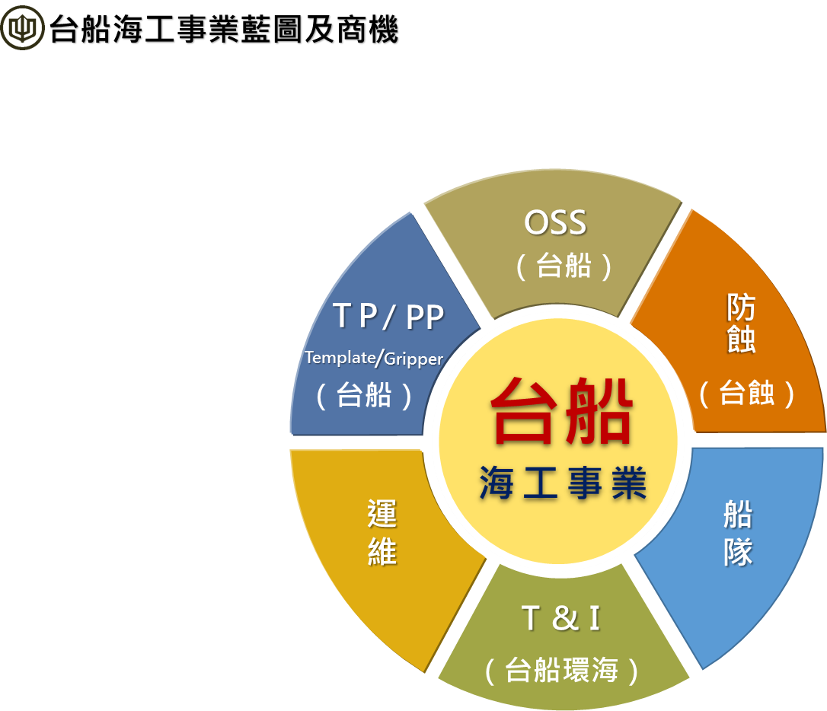
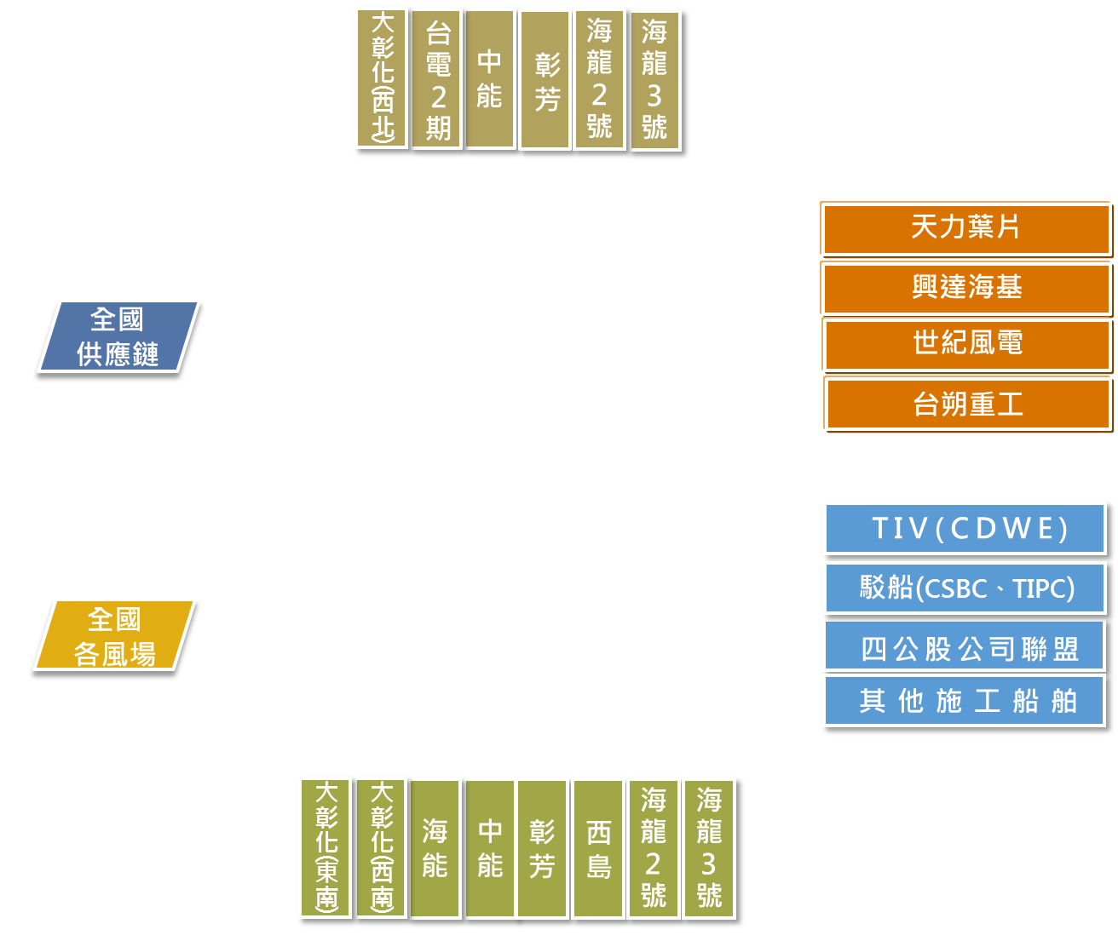
5.1 台船海工事業藍圖及商機

Slide 27
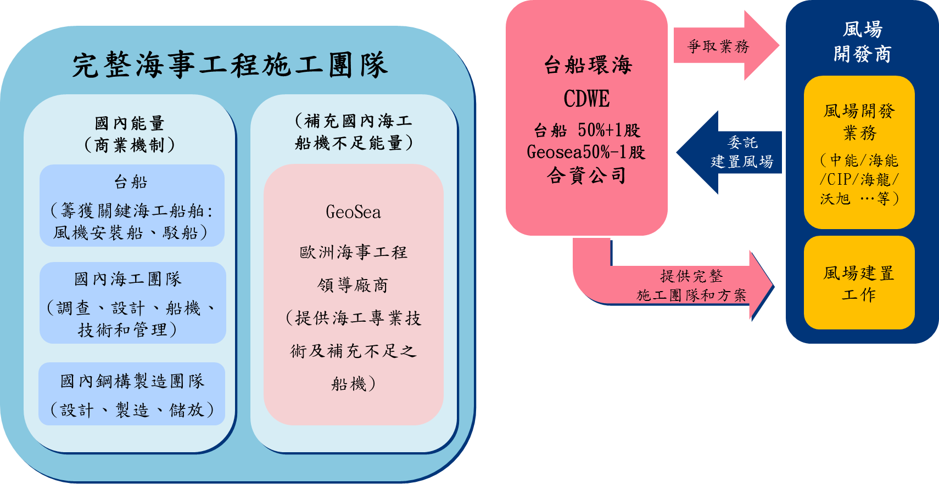
5.2 海上運送安裝-台船環海公司(CDWE)
台船環海風電工程公司預計於今年Q1-Q2成立。
台船自建140米大型駁船已於107年7月18日開工，預計今年5月1日開始營運。

Slide 28
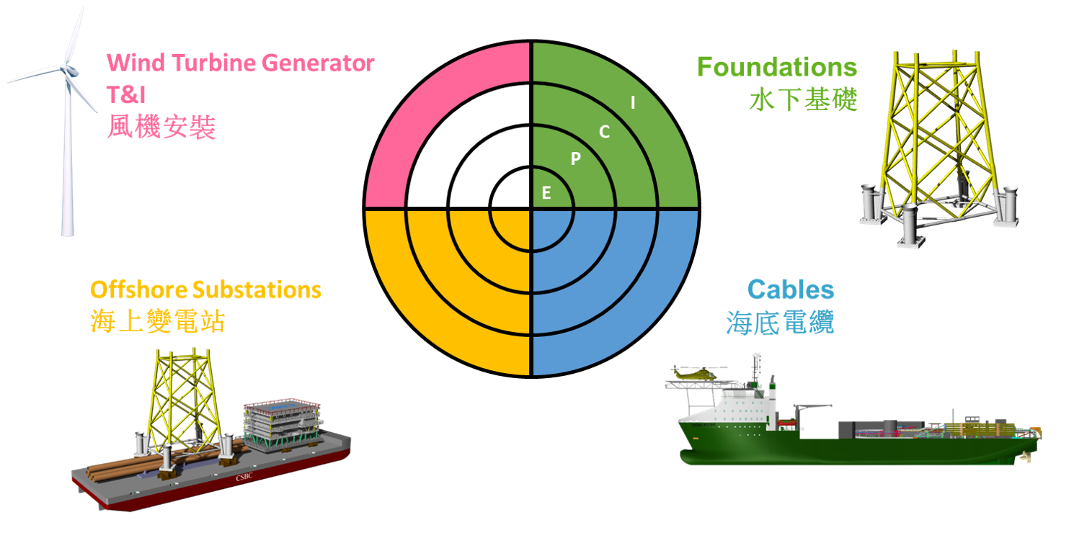
5.3 台船環海EPCI業務範疇

Slide 29



5.4 離岸風電業務現況
風場開發商 | 預計承攬專案項目
 | 風機運輸及安裝 水下基礎運輸及安裝 海上變電站運輸及安裝
 | 風機運輸及安裝 水下基礎運輸及安裝 海上變電站運輸及安裝
 | 風電統包工程服務 BOP (Balance of Plant)

Slide 30
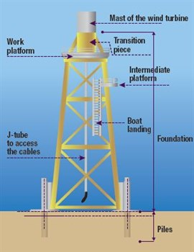
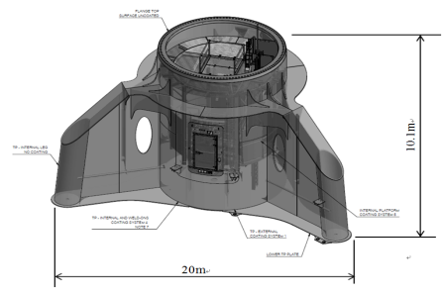
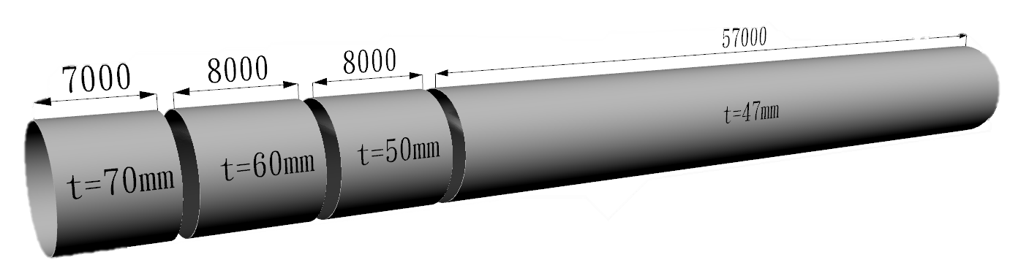
5.5 TP/PP-產線建置
  以高雄廠現有廠房改建為多用途PP鋼構產線及TP鋼構產線；分別預計於108年Q3及109年Q3完工。
  年產量預估基樁(PP)100支，年產能約38,500噸。轉接段(TP)年產量預估48座，年產能約9,600噸。
  已於107年10月與風場開發商簽訂60支PP基樁合約，並持續接洽及爭取相關業務。

Slide 31
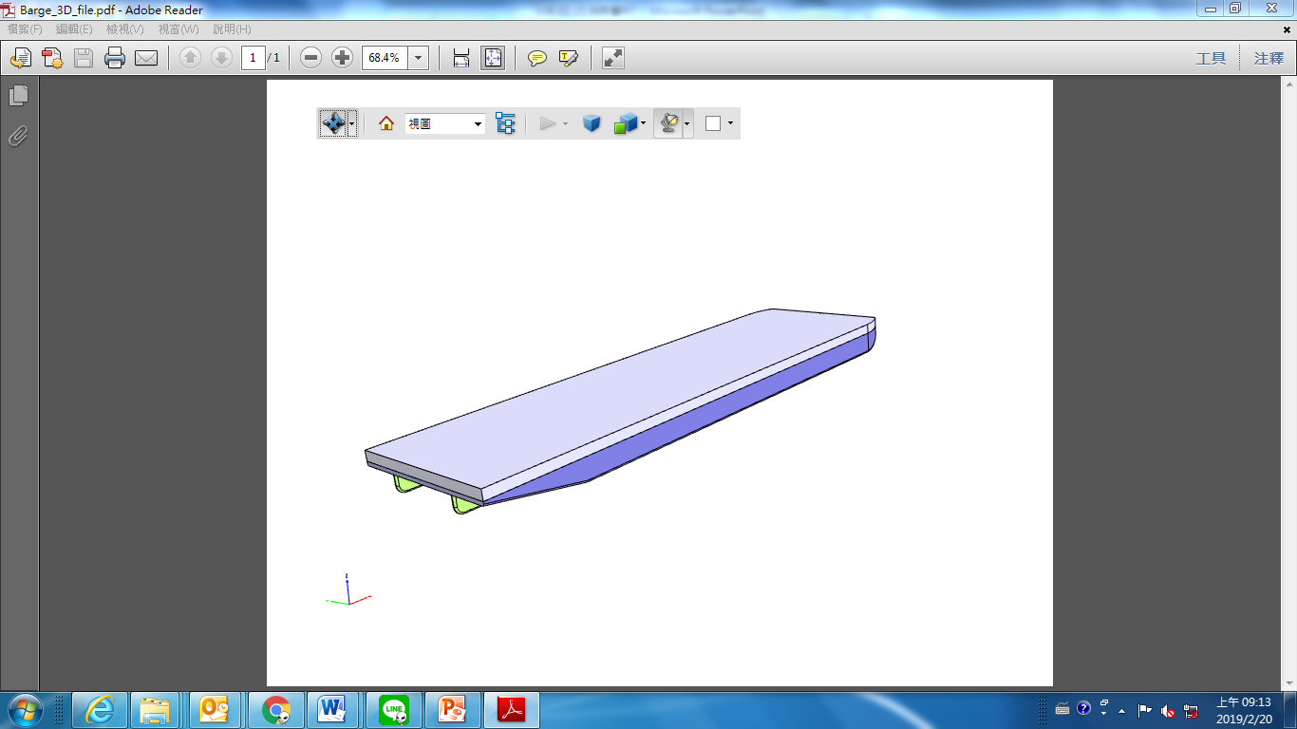
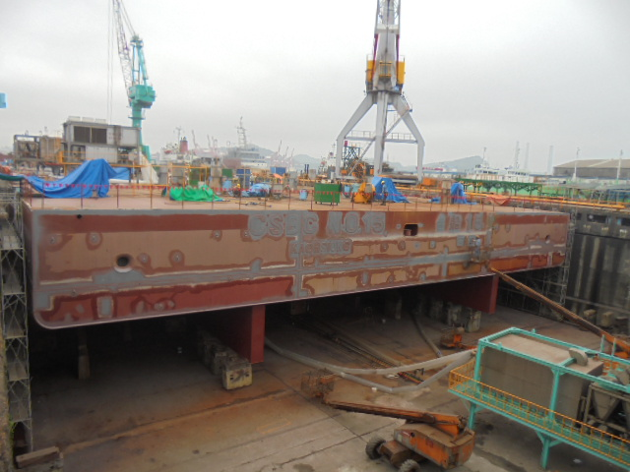
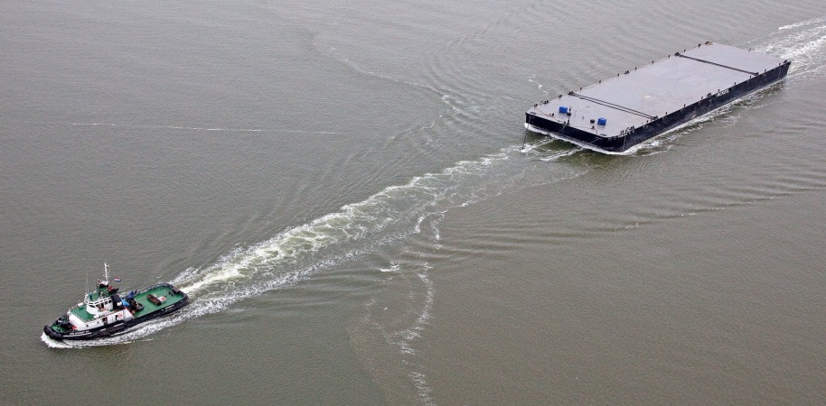
5.6 船隊-駁船
為配合離岸風電政策，本公司打造水下基礎等運送的大型駁船，預計108年Q2完工後將可開始承攬業務。
此為台船設計團隊自行研發之船型，船長140公尺、載重噸位32,000噸的大型駁船，負責運送海上變電站、轉接段和水下基礎基樁等大型設備，將有助於擴大公司整體營運版圖。

Slide 32
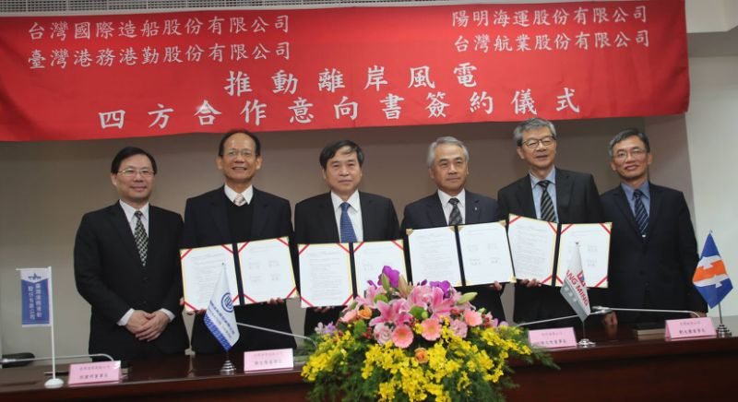
5.7 船隊-離岸風電企業聯盟
台船公司為響應政府離岸風電政策，帶動海事工程本地商機，集合陽明、台航與台灣港務港勤公司等公股企業，提供離岸風電建設所需之船機設備及相關服務，簽訂四方合作意向書。
透過四家公司彼此經驗交流，並與國內海事工程相關業者共同攜手投入之下，將可落實離岸風電產業本土化及帶動國內外廠商投資船機設備，使台灣成為離岸風電亞太供應鏈先驅，藉此實現能源政策及產業政策雙贏之局面。

Slide 33

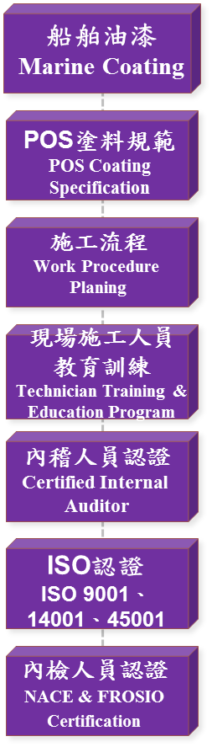
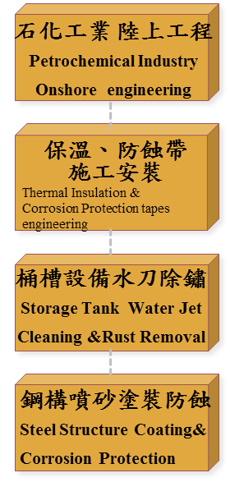
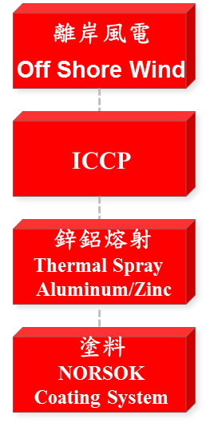
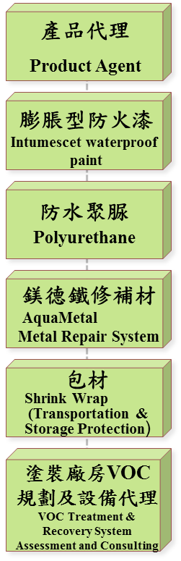
5.8 防蝕-台船防蝕事業藍圖

Slide 34
六
  結語

Slide 35
107年較106年營運狀況已達成虧損減少之目標，接單金額亦達成年度目標，108年逐步調整生產動能，將創交船高峰；已完成三大業務版圖規劃，並積極調整組織人力、廠房設施、生產順序，逐步朝向商船本業、國艦國造及離岸風電均勻發展並分攤風險。
雖商船市場景氣復甦緩慢，但本公司將穩固優質忠實客戶及鎖定高性價比商船，以確保商船基本業務量及營收。
108年國艦國造重大業務為海軍「潛艦國造原型艦」建造案；海巡「1000噸級巡防艦6艘」及新型「100噸級巡防艇17艘」建造案等，本公司將極力爭取國艦國造龐大商機，目標成為執行「整艦商維」與「造修合一」的國艦國造母廠，並挹注造修艦之營運利益。

Slide 36
配合政府離岸風電政策，台船公司將全力爭取離岸風場相關業務，包含自有拖駁船運輸服務、碼頭用地、鋼構生產提供以及台船環海之運輸及安裝工程服務事項上穩步前行，確保離岸風場建設工程依既定時程順利推動，並培植本土人才於離岸風電之特殊技術與專案管理， 創造台灣綠領人才。
全球航運及造船市場景氣可望逐步復甦，加上龐大的國艦國造及離岸風電的業務商機，台船已全面啟動轉型，將藉由多角化經營，達成分散風險及穩定獲利，再創營運榮景。

Slide 37

謝謝聆聽
敬請指教

